Slide 1
«ВМЕСТЕ – В ИНТЕРЕСАХ КОЛЛЕКТИВА!»
Социальное партнерство
Ребрихинский лицей
Казанцев М.А.

Slide 2

Социальное партнерство — система отношений между представителями работников, работодателей и органов государственной власти, направленная на согласование интересов сторон трудового договора по вопросам регулирования трудовых отношений, а также по вопросам установления более высокого уровня социальных гарантий для трудящихся.

Slide 3
Формы социального партнерства
Коллективные переговоры при заключении коллективных договоров и соглашений.
Взаимные консультации (переговоры) — в установленных законодательством случаях (например, при увольнении работника состоящего в профсоюзе, когда профсоюз не согласен (ст. 372 ТК РФ).
Участие работников и их представителей в управлении организацией.
Участие представителей работников и работодателей в досудебном разрешении трудовых споров.

Slide 4
Предмет коллективного договора
Коллективный договор состоит из следующих разделов:
1. Общие положения
2. Трудовой договор и гарантии занятости работников
3. Оплата труда
4. Рабочее время
5. Время отдыха
6. Закрепление квалифицированных работников. Развитие их профессионализма.
7. Условия труда, охрана и безопасность труда.
8. Социальные льготы и гарантии.
9. Социальное страхование и медицинское обслуживание работников.
10. Организация питания работников.
11. Разрешение трудовых споров.
12. Гарантии деятельности выборного органа первичной профсоюзной организации.
13. Контроль за выполнением коллективного договора.
14. Заключительные положения.
15. Приложений

Slide 5
Трудовой договор и гарантии занятости работников
Работодатель совместно с Профкомом в целях повышения эффективности труда организует и проводит:
выдвижение кандидатур для представления к награждению правительственными, ведомственными и иными наградами;
профессиональные конкурсы преподавателей и мониторинг индивидуального рейтинга сотрудников и преподавателей;
рейтинг отделений, методических комиссий, предметных объединений, отделов и служб;
выдвижение кандидатур для материального поощрения в лицее

Slide 6
Раздел 2. Оплата труда
Оплата труда производится на основании «Положения об оплате труда лицея»
В лицее установлены сроки выплаты заработной платы за текущий месяц постоянным сотрудникам «15-16 числа» (за первую половину месяца) и «последний рабочий день» каждого месяца. В декабре, в связи с окончанием финансового года, выплату заработной платы производить «20-25 числа».

Slide 7
Доплаты за работу, не входящую в круг основных обязанностей (по факту их осуществления)
Категории работников согласно действующему штатному расписанию | Наименование доплаты | Размер доплаты в рублях и в зависимости от должност- ного оклада | Период | Примечание
Преподаватели | Проверка письменных практических работ по учебным дисциплинам | д15% | ежемесячно
Преподаватели | За заведование кабинетом | 30% | ежемесячно
Педагог. работники | За классное руководство | 15% | ежемесячно | На 1 курсе -15% На 2,3 курсах -10%
Педагог. работники | За руководство методичес- кой комиссии | 15% | ежемесячно
Администрация, педа- гогические работники, специалисты | За ведение сайта лицея в соответствие с требования- ми и своевременное обновление информации на сайте | 5000 руб. | ежемесячно
Администрация, педа- гогические работники, специалисты | За материальную ответственность | 3000 руб. | ежемесячно
Педагогические работники, специалисты | Организация праздников в лицее, помощь в репетициях | 4000 руб. | ежемесячно
Педагогические работники, специа- листы, обслуживающий персонал | За благоустройство территории и подготовку к новому учебному году, к отопительному сезону | 3000 руб | Разовые выплаты
Педагогические работники, специалис- ты, обслуживающий персонал | За сложный текущий ремонт кабинетов и помещений | 10000 руб | Разовые выплаты
Педагогические работники, специалисты, обслуживающий персонал | уборка снежных заносов (в период снегопада), покос травы, обрезка кустов, полив клумб | 3000 руб | Разовые выплаты
Педагогические работники | Проведение генеральных уборок | 1000 руб | ежемесячно
Педагогические работники | За подготовку студентов к конкурсам и фестивалям | 5000 руб | Разовые выплаты
Педагогические работники | За участие в конкурсах и конференциях | 5000 руб | Разовые выплаты
Администрация, педагогические работники, специалисты | За работу с локальными актами образовательного учреждения (положения, порядки, правила) | 3000 руб | ежемесячно
Педагогические работники | За ведение протоколов Педагогического совета | 1000 руб | ежемесячно
Педагогические работники | Организация работы с детьми - сиротами и детьми, оставшимися без попечения родителей | 6000 руб. | ежемесячно
Педагогические работники | За ведение электронной базы «Сетевой город» | До 3000 руб | ежемесячно

Slide 8
Время отдыха.
Работник имеет право на краткосрочный отпуск с сохранением заработной платы в связи:
- со свадьбой работника 3 дня;
-свадьбой детей 3 дня;
-смертью близких родственников 3 дня;
- рождением ребенка 2 дня;
- переездом на новое место жительства 3 дня;
- в связи с непредвиденными обстоятельствами 2 дня
Работникам, имеющим детей младшего школьного возраста 1-5 класс, предоставляется дополнительный оплачиваемый выходной день 1 сентября для отправки ребенка в школу.
Работникам, имеющим детей выпускных классов, предоставляется дополнительный оплачиваемый выходной день на выпускной вечер.

Slide 9
Условия труда, охрана и безопасность труда.
Запланированные денежные средства на период 2018-2021 года составляют более 3 млн. рублей
№ п/п | Мероприятия | Срок выполнения | Общая сумма затрат
1 | Обеспечение работников СИЗ, моющими средствами, медикаментами, спецжирами по нормам | По нормам каждый месяц | 280 тыс. рублей
2 | Довести параметры освещенности до санитарных норм в учебных классах, лабораториях, мастерских | В течение срока | 620 тыс. рублей
3 | Установит вытяжную вентиляцию в лаборатории поваров и кабинете химия | В течение срока | 135 тыс. рублей
4 | Ремонт котельной (промывка котлов, котельное оборудование) | Каждый год | 480 тыс. рублей
5 | Капитальный ремонт электропроводки в здании мастерской | 2 квартал 2019г. | 458 тыс. рублей
6 | Проводить косметический ремонт учебных кабинетов, лабораторий | Каждый год | 1165 тыс. рублей
7 | В главном корпусе и в здании общежития №2 частично заменить электропроводку | В течение срока | 110 тыс. рублей
8 | Промывка системы отопления | Каждый год | 45 тыс. рублей
 | ИТОГО |  | 3293 тыс. рублей

Slide 10
Закрепление квалифицированных работников.
Развитие их профессионализма.
Осуществление шефства-наставничества над молодыми работниками.
- возложить на заместителя директора по ПО организационное руководство работой по развитию шефства-наставничества;
-из числа опытных высококвалифицированных работников определить наставников;
Предоставлять гарантии и компенсации работникам, совмещающим работу с обучением в соответствии с нормами ТК РФ.

Slide 11
Социальные льготы и гарантии.
При увольнении из организации, в связи с уходом на пенсию (женщины в 55 лет, мужчины – 60 лет) выплатить единовременное пособие при непрерывном стаже работы в лицее:
10-15 лет - полтора месячных оклада,
15- 25 лет - два месячных оклада.
Свыше 25 лет – три оклада.
В связи с юбилейными датами:
- 50-летний юбилей – до 2000руб.
- 55-летний юбилей – в размере должностного оклада, но не менее 3000руб.
- 60-летний юбилей - в размере должностного оклада, но не менее 4000руб.
Выделять средства для проведения спортивных, культурно-массовых мероприятий

Slide 12
Социальные льготы и гарантии.
Ежегодно в канун Дня победы чествовать ветеранов войны и работников тыла, с вручением ценных подарков.
Ежегодно в месячник пожилого человека чествовать ветеранов труда из числа неработающих пенсионеров учреждения с вручением ценных подарков.
Работодатель оказывает содействие и материальную помощь Совету ветеранов лицея.

Slide 13
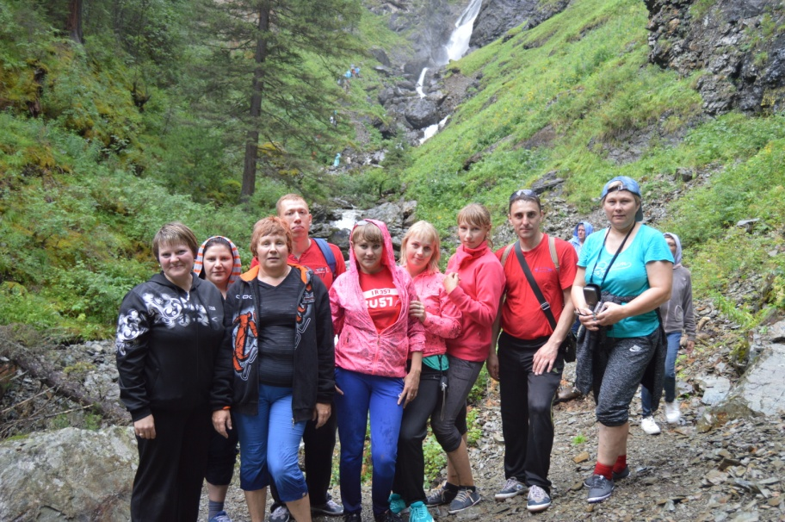
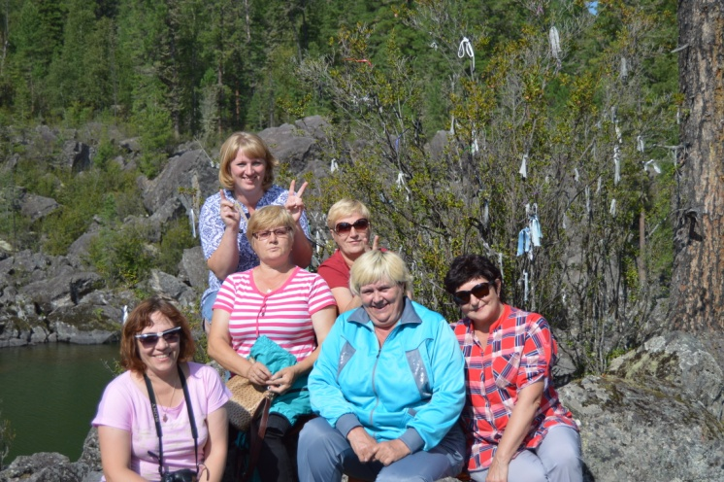
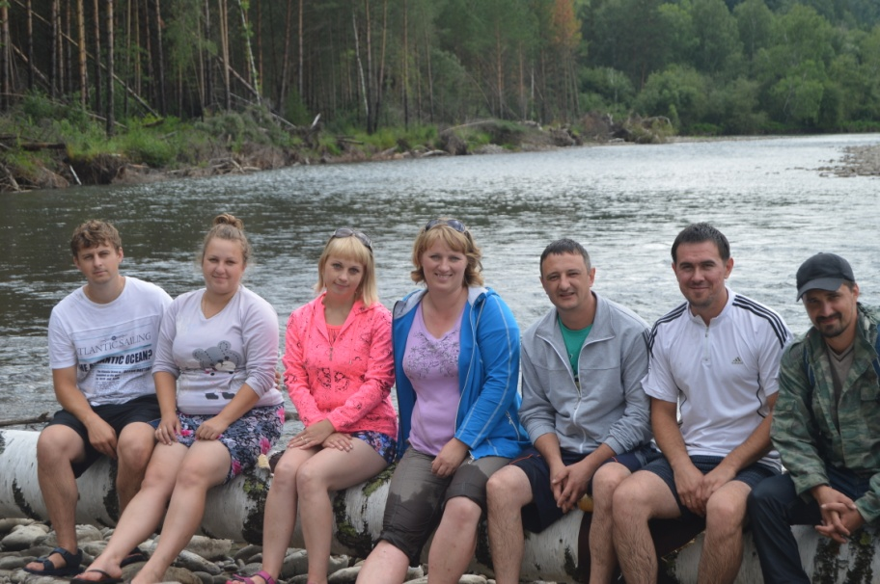
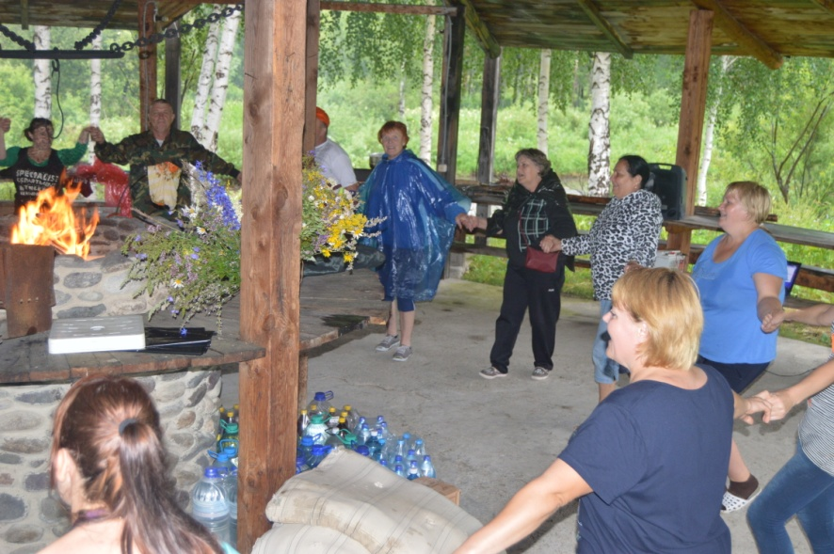
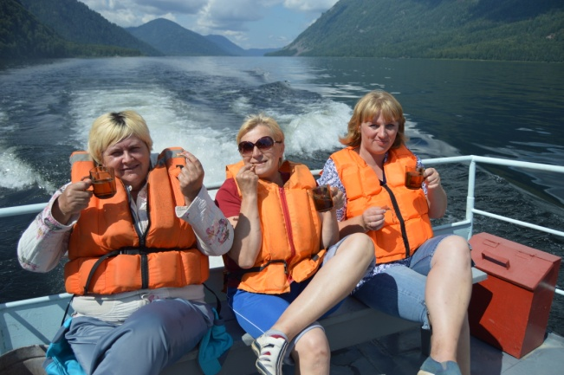
Культурно-массовые мероприятия

Slide 14
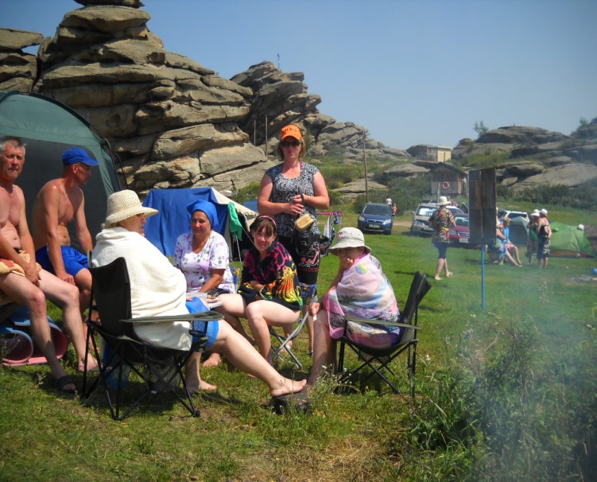
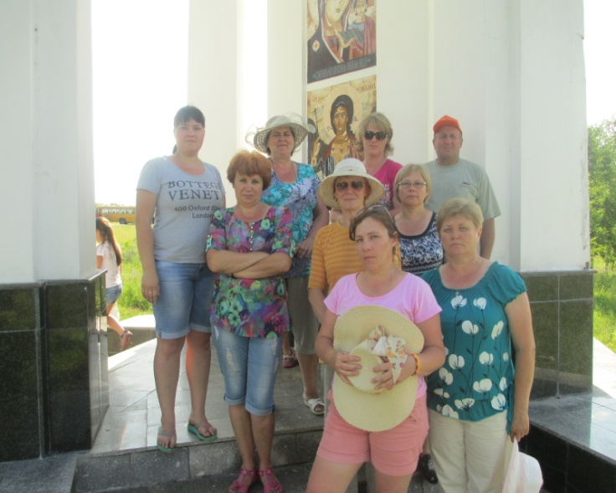
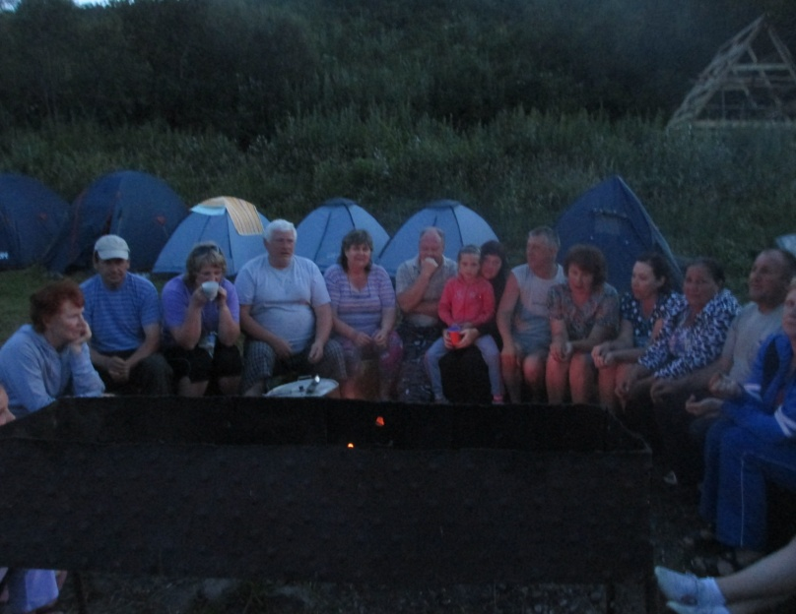
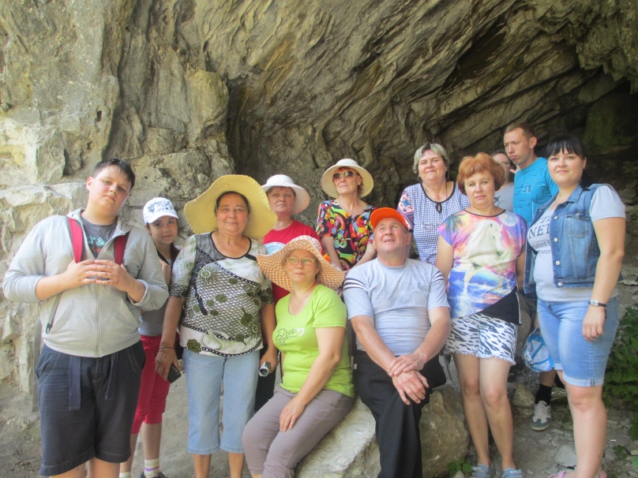
Культурно-массовые мероприятия

Slide 15
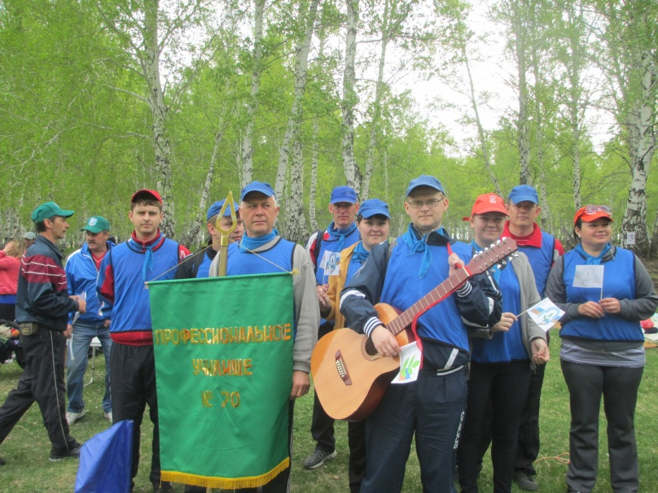
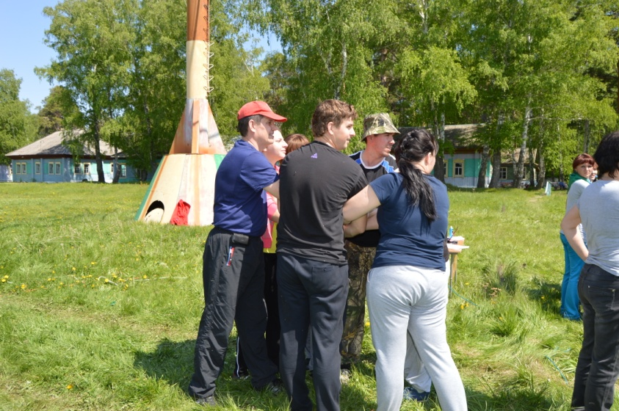
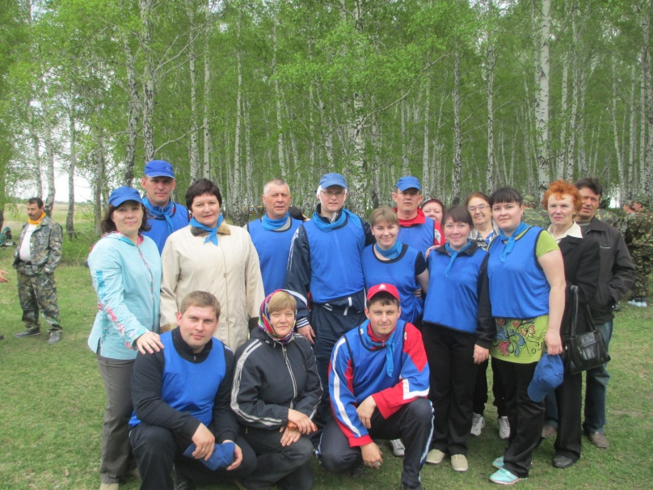
Участие в туристических слетах района

Slide 16

Социальное страхование и медицинское обслуживание работников
Возмещения расходов страхователя на предупредительные меры по сокращению производственного травматизма и профессиональных заболеваний работников
Медицинские осмотры
Санаторно-курортное лечение
(ПРОГРАММА «САНАТОРНО-КУРОРТНОЕ ЛЕЧЕНИЕ ЧЛЕНОВ ПРОФСОЮЗА»
РЕБРИХИНСКОЙ РАЙОННОЙ ОРГАНИЗАЦИИ ОБЩЕРОССИЙСКОГО ПРОФСОЮЗА ОБРАЗОВАНИЯ НА 2016 - 2019 ГОДЫ)

Slide 17
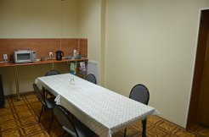
Организация питания работников.
Работодателем организована и оборудована комната для приема пищи.

Slide 18
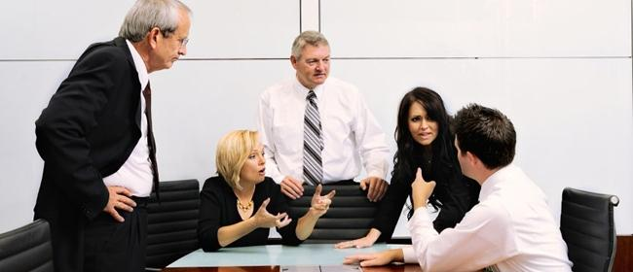
Разрешение трудовых споров.
Индивидуальные трудовые споры, возникающие между работником и работодателем по вопросам применения трудового законодательства и иных нормативных правовых актов, содержащих нормы трудового права, коллективного договора, соглашения, локального нормативного акта, трудового договора рассматриваются комиссией по трудовым спорам

Slide 19
Спасибо за внимание

